Slide 1
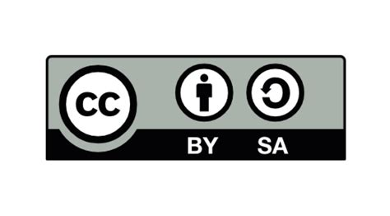
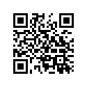
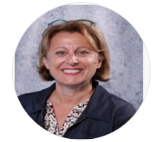
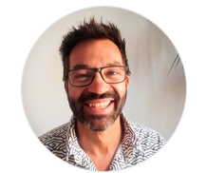
Formation eportfolio et open badges
5 décembre 2024
Isabelle Arnal
Fabien Paquereau

Slide 2
Au sommaire
Point sur la démarche portfolio
Les eportfolio (sherpa pdl)
Les outils eportfolio à disposition
Et les badges dans tout ça
Mes talents, expériences
Mes premiers OB
Mon profil
On partage ?
Et après !! Avec mes élèves

Slide 3
Référentiels
Tronc commun des spécialités rénovées du Bac Professionnel
C3.2 - positionner son projet professionnel (création d’un port-folio fortement préconisé si possible sous format numérique)
EIE - élaboration du projet individuel et professionnel de l’élève
Pluri - Approfondissement de son projet personnel et professionnel
BTS rénovés ou non
M2 - Construction du projet personnel et professionnel
M11 - Accompagnement du projet personnel et professionnel

Slide 4
La démarche portfolio
Véritable démarche préventive, la démarche portfolio revendique une approche par anticipation permanente, humaniste, proche de la psychologie de la santé, soucieuse de développer les potentialités et reconnaître officiellement les compétences.
Rupture avec l'approche traditionnelle qui réserve ce type de questionnement aux périodes de rupture ou de remaniement profond (transition professionnelle, recherche d'emploi difficile). Pourtant, s'intéresser à son potentiel professionnel, identifier et formaliser les projets qui comptent vraiment pour soi, chercher activement à construire une vie qui nous construise ne devrait pas être réservé aux périodes de crise, bien au contraire.
Une démarche autonomisante, responsable et durable pour l'apprenant ?
C'est cette volonté de développer des compétences spécifiques qui permet de dire que mener une démarche portfolio n'est pas uniquement réaliser l'objet (et le mettre éventuellement en ligne).
En cela, l'objectif est moins de faire un portfolio que de développer un rapport particulier à sa navigation professionnelle. La réalisation de l'objet est prétexte à la mise en réflexion.
La démarche du Portfolio cherche à accompagner la personne tout au long de son parcours professionnel, soit sur près de 50 années !
Et pour cela, l'apprenant est invité à devenir progressivement autonome, responsable et durable dans la gestion de son parcours professionnel tout au long de sa vie active et citoyenne.
http://www.accompagner-demarche-portfolio.fr/demarche.html

Slide 5
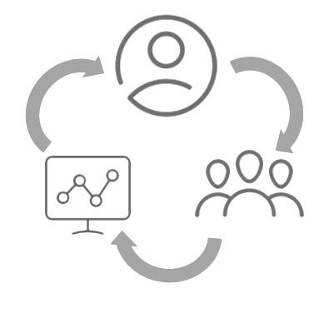
La démarche portfolio
Collecter des données personnelles
Il y a des méthodes différentes pour cette étape. Elle n’est pas liée aux outils, elle n’est pas forcement numérique mais plutôt introspective (ADVP, ...) et une pratique au quotidien, une démarche.
Organiser ses données
Cette étape peut ou pas être liée à un ou des outils numériques. S’il est numérique, il faudra privilégier le même qui servira à rendre visible et partager
Travail réflexif sur soi et ses usages
Se poser des questions pour soi : ce que l’on veut collecter, rendre visible, se questionner sur les usages et objectifs de cette visibilité à travers le eportfolio.
Partage et positionnement social
Créer son environnement numérique ou pas. Cette environnement doit répondre à ses objectifs de partage et visibilité que l’on s’est fixé. S’il est numérique il doit être modulable en fonction de ses cibles, pérenne et respectueux en terme de protection de ses données personnelles.

Slide 6
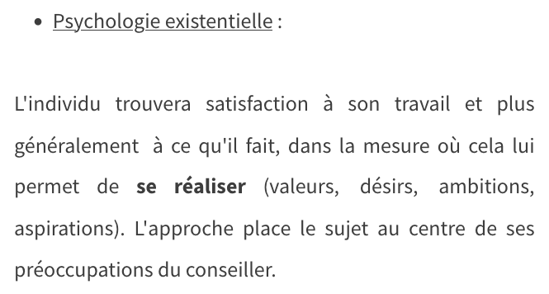
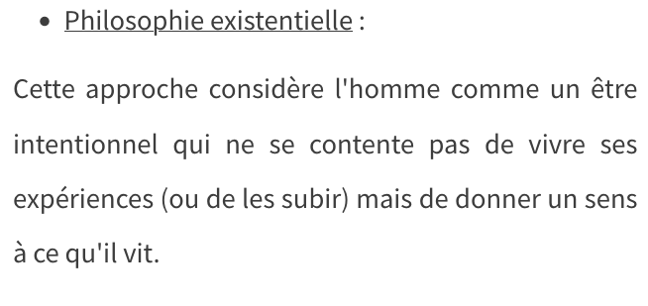
La méthode ADVP
https://view.genial.ly/62befb422d287d0011fb9361/presentation-la-methode-advp

Slide 7
Focus sur la méthode ADVP
Connaissance de soi (valeurs, centres d'intérêts, compétences...)
Connaissance de son environnement (marché du travail, données économiques, activités...)
Examination de toutes les possibilités
Filtrer les informations précédentes, les trier et les catégoriser
Être au clair sur les informations qui me caractérisent, me ressemblent
Selectionner des pistes de métiers
Réfléchir à ce que je veux, ce à quoi je tiens, ce à quoi je suis prêt(e) à renoncer
Etudier la faisabilité du projet (niveau d'études requises, concordance par rapport au marché du travail, ressources mobilisables...)
Faire un choix (ou plusieurs)
Planifier toutes les étapes (cf la marelle du projet)
Mobiliser mon environnement (réseau) et mes ressources personnelles
Validation du projet (enquête métier, PMSMP) + TRE

Slide 8
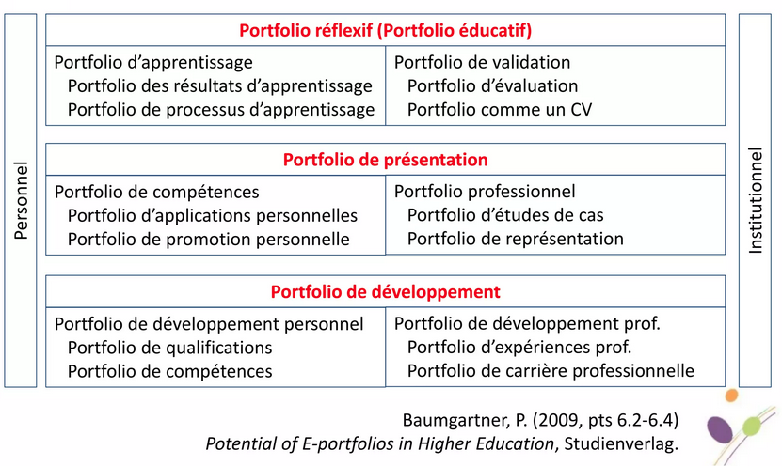
Se poser la question des l’usage
Travail réflexif sur soi et ses usages

Slide 9
Pourquoi un eportfolio ?
MAHARA
Le ePortfolio (ou e-Portfolio, i-portfolio, portfolio numérique, portfolio électronique) est un ensemble de preuves de compétences, sous forme numérique et généralement sur le web, résultant d'une démarche consistant à réfléchir sur ses projets (sociaux, professionnels) et définir quelles parties de ces projets communiquer à quels publics, et de quelles façons.
Collecter des données personnelles
Google Site
Wordpress
Organiser ses données
Site internet classique
Le e-portfolio fait également référence à un outil numérique permettant de documenter et de gérer son propre apprentissage tout au long de sa vie de manière à favoriser un apprentissage approfondi et continu.
CV en ligne (euro pass)
Travail réflexif sur soi et ses usages
Profil Open Badges
Cette démarche peut être utilisée par les professionnels, les enseignants, les élèves, les parents ou autres personnes engagées dans une démarche de formation tout au long de la vie, dans le but de communiquer sur son profil ou garder des traces d'apprentissages.
Partage et positionnement social
Réseaux sociaux (Linkedin...)
http://www.accompagner-demarche-portfolio.fr/demarche.html

Slide 10
Les outils e-portfolios
Avantages
inconvénients
GB -> Google Site
https://sites.google.com/nantes-terre-atlantique.com/modele-eportfolio?usp=sharing
Nature -> Google site
https://sites.google.com/view/lucie-fernandes/accueil?authuser=1
https://sites.google.com/view/lesitedugpn/page-daccueil
https://sites.google.com/view/portfoliotessab/accueil
Nature Word Press :
https://pp480.wordpress.com/
Site internet classique
Simple à mettre en place
Pérenne hors du cylcle scolaire
On ne peut pas partager que une partie
Google Site
Wordpress
CV en ligne (euro pass)
Exemple : CV en ligne
Simple à mettre en place / pérenne hors cycle scolaire
statique / pas personnalisable pour usages différents
On peut partager que des pages / Les données sont personnelles et maîtrisées
Difficile à utiliser hors cycle scolaire / compliqué à l’usage
Il faut créer un compte
MAHARA
Exemple : https://openbadgepassport.com/app/profile/10956
https://openbadgepassport.com/app/profile/185444
Profil Open Badges
Simple à mettre en place / Pérenne hors du cylcle scolaire
facile transporter dans d’autres application / On peut partager que des pages / Les données sont personnelles et maîtrisées
Il faut créer un compte / il faut comprendre le concept
Réseaux sociaux (Linkedin...)
Exemple : https://www.linkedin.com/in/fabien-paquereau-56631066
Très visible / pérenne hors cycle scolaire
Pas de protection des données / pas personnalisable pour usages différents

Slide 11
Démarche initiative en Pays de la loire

Slide 12
La reconnaissance se profile -> Open Badges
Présentation des Open Badges :
https://www.canva.com/design/DAE3UYI3TA0/view
https://docs.google.com/presentation/d/1IYJWzRv_LIijpJ-sGqE4UajRtGDyIgxr4MJTxPTHPkU/edit?usp=drive_link
Pour en savoir plus :
Portail de l’EA : https://openbadges.educagri.fr
La matrice des Open Badges de l’EA : https://openbadges.educagri.fr/generateur/matrix

